Slide 1
Школа 50-х хх века
МБОУ СОШ №14
пгт Ильский

Slide 2
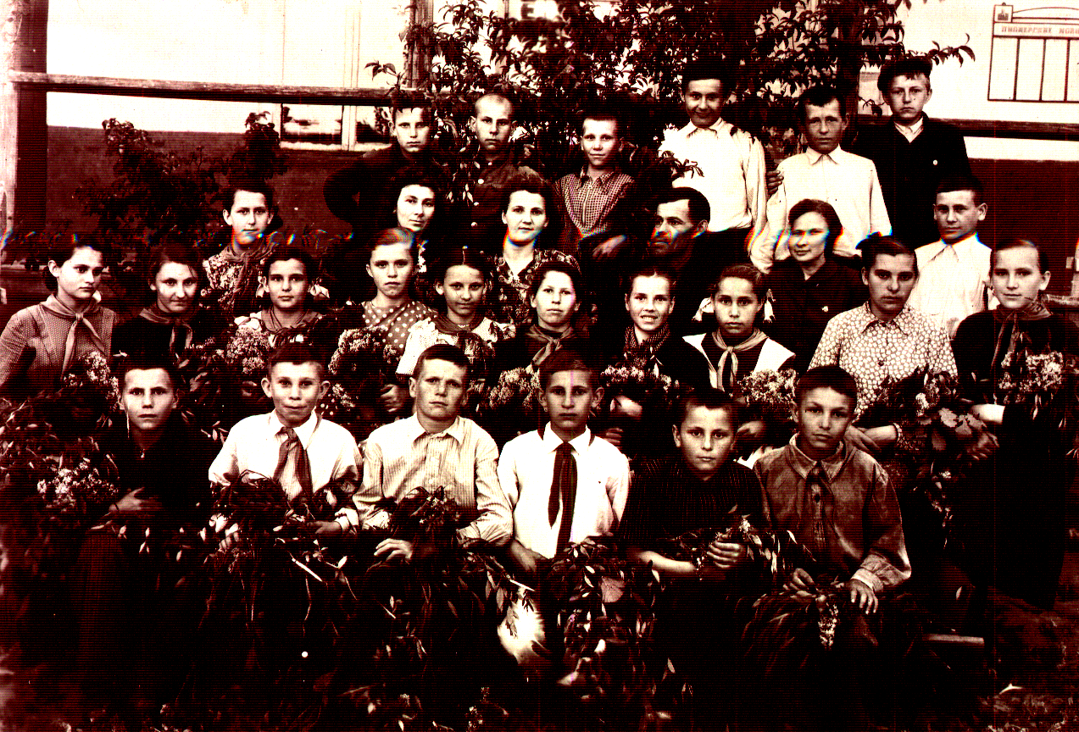
1951г. Учащиеся 6 класса. Учителя: Дашко Л.В., Беличенко С.И., Мороз М.А.

Slide 3
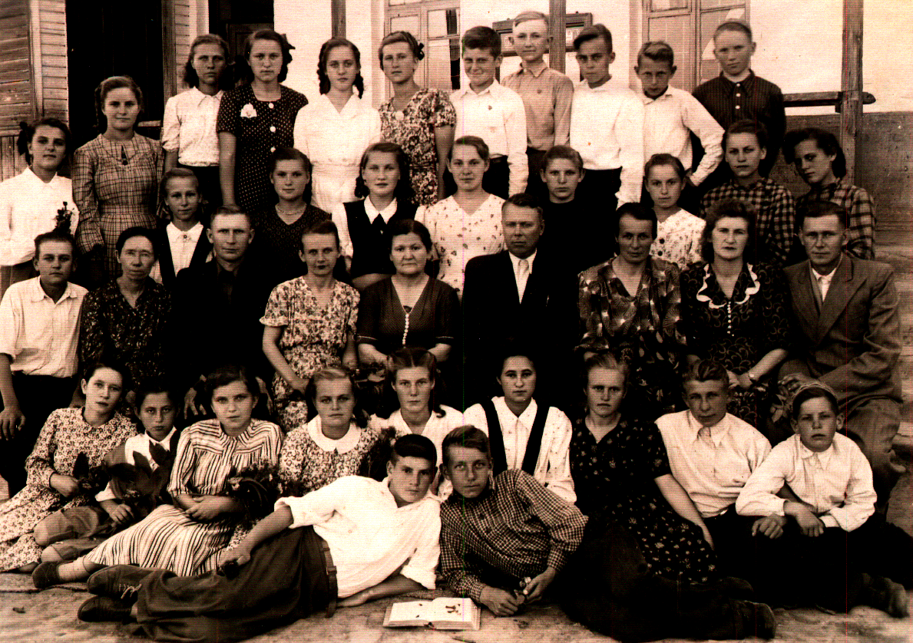
1951г. Учащиеся 7а класса. Учителя (слева направо): Бочарникова А.С., Дегтёв В.И., Талановская М.А., Устиновская А.В. (завуч), Кильпута В.И. (директор), Зоз А.А.

Slide 4
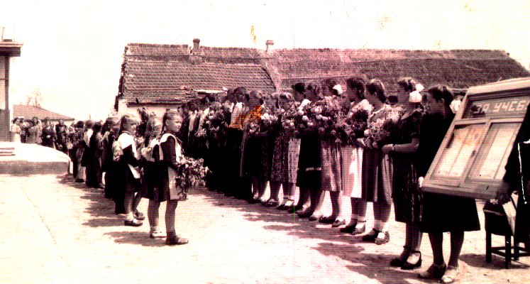
Последний звонок . Выпуск 1952г.

Slide 5
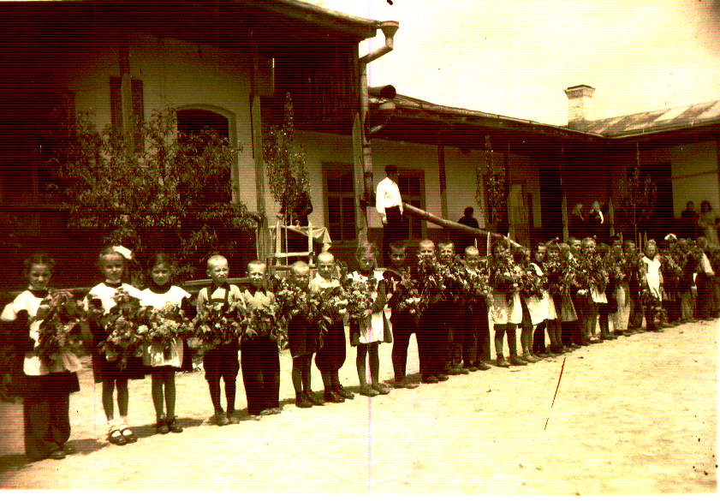
1 сентября 1952г.

Slide 6
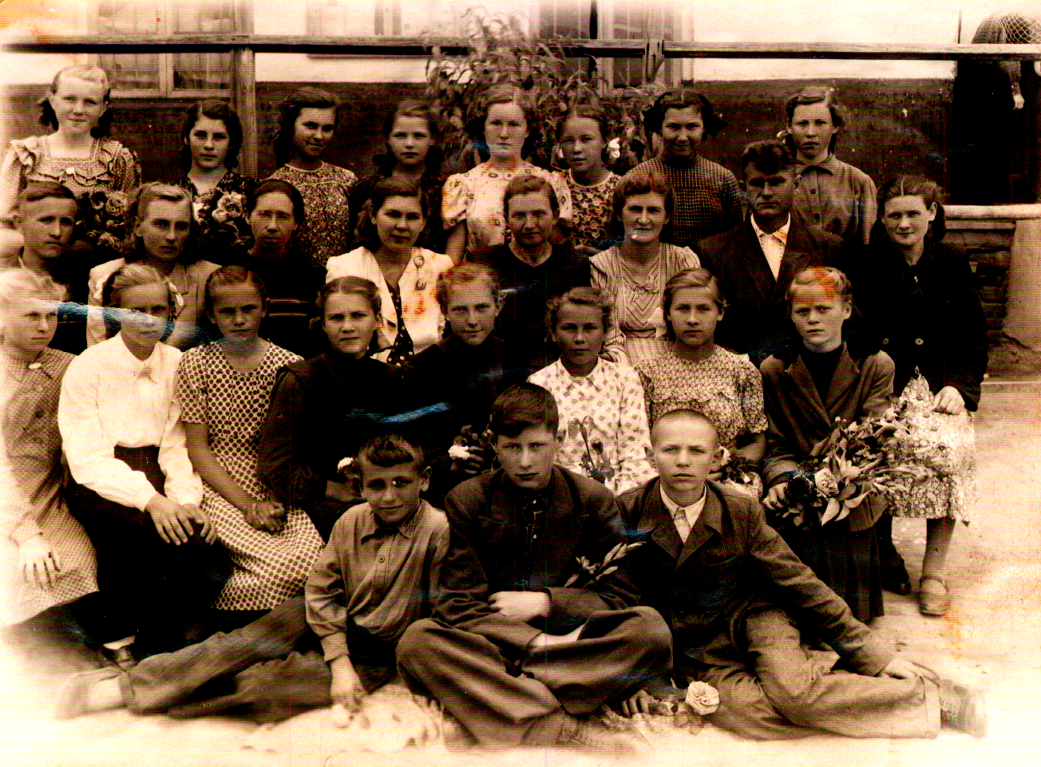
1952 г. Учащиеся 6 класса. Учителя (слева направо): Бочарникова А.С., Коваленко Е.И., Бредихина Н.М., Ермолаева К.П., Пшеничный Н.З., Ковалёва З.П.

Slide 7
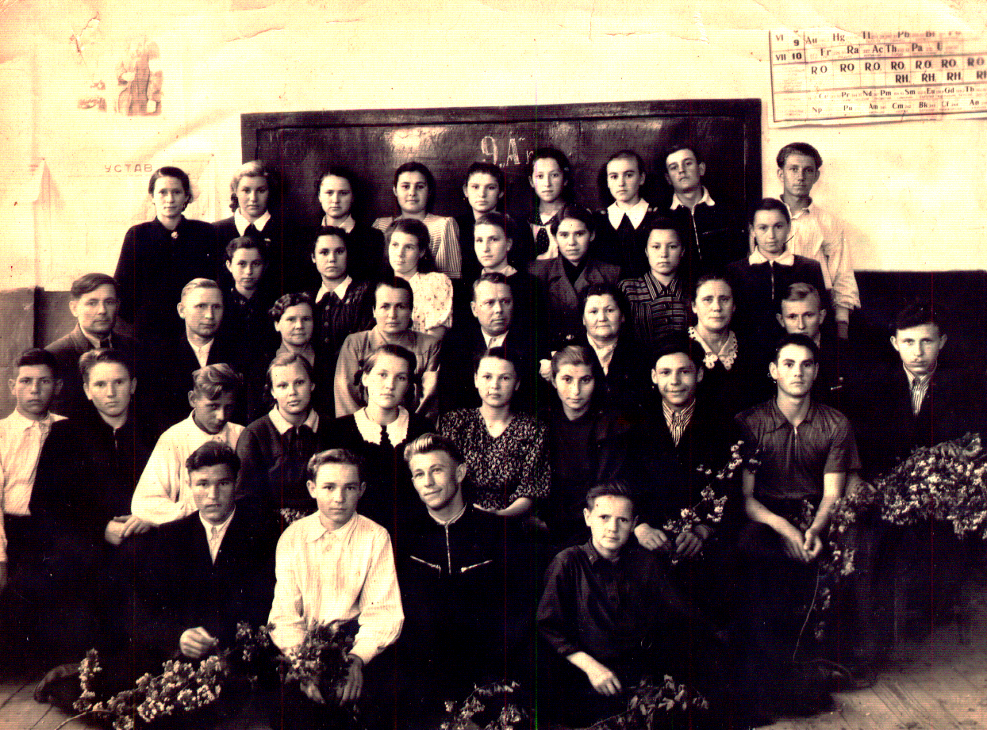
1953г. 9 класс. Учителя (слева направо): Черняга А.А., Дегтёв В.И., Токарева А.Ф., Зоз А.А., Кильпута В.И., Устиновская А.В., Сюськова А.А.

Slide 8
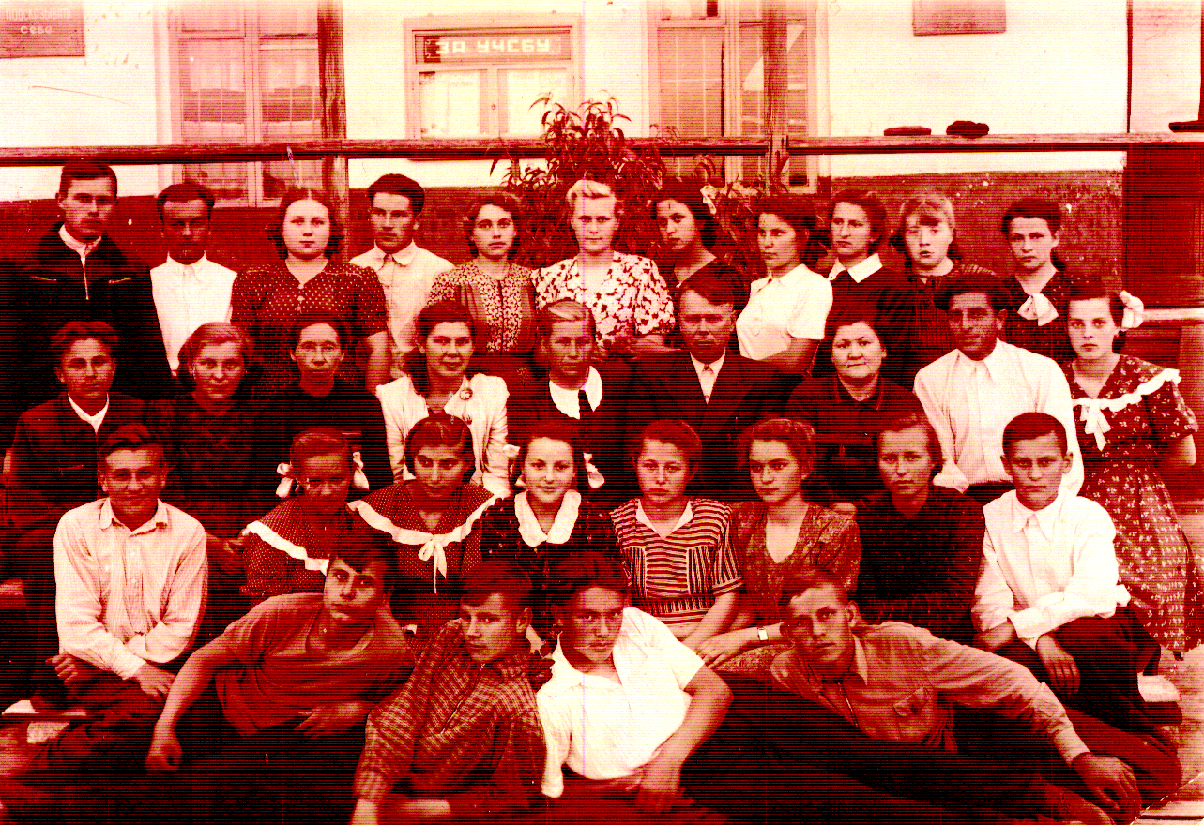
Выпуск 1953г. 10 класс. Учителя (слева направо): Бочарникова А.С., Коваленко Е.И., Андронова К.Н., Кильпута В.И., Устиновская А.В., Кайшев И.Л.

Slide 9
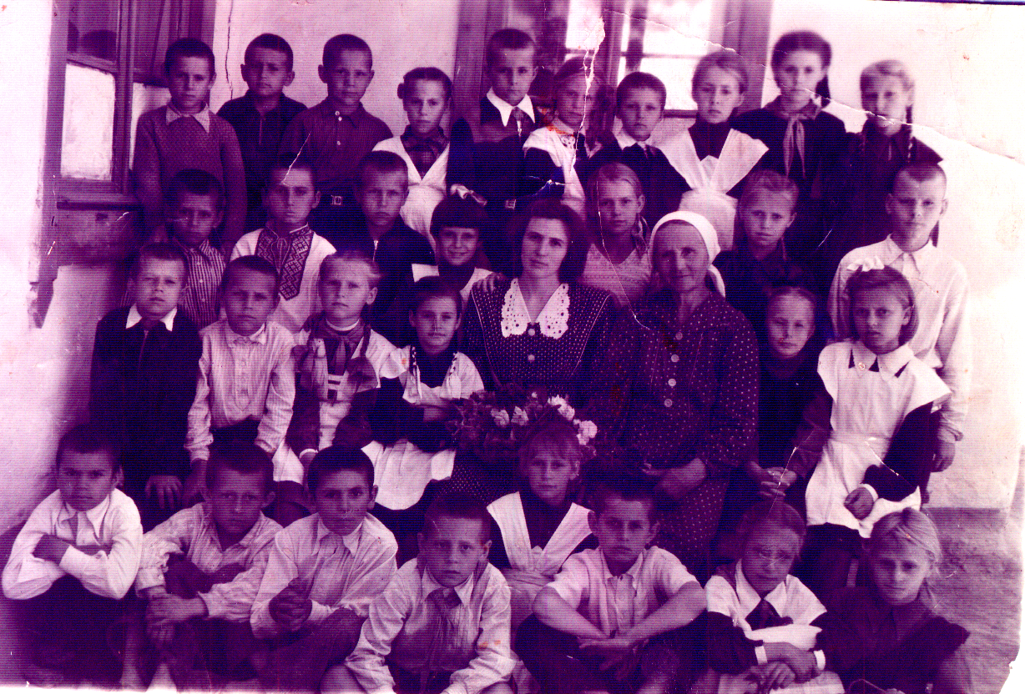
1954 г. Учащиеся 2а класса. Учительница Мирошникова Г.М., техслужащая Хорошенькая М.И.

Slide 10
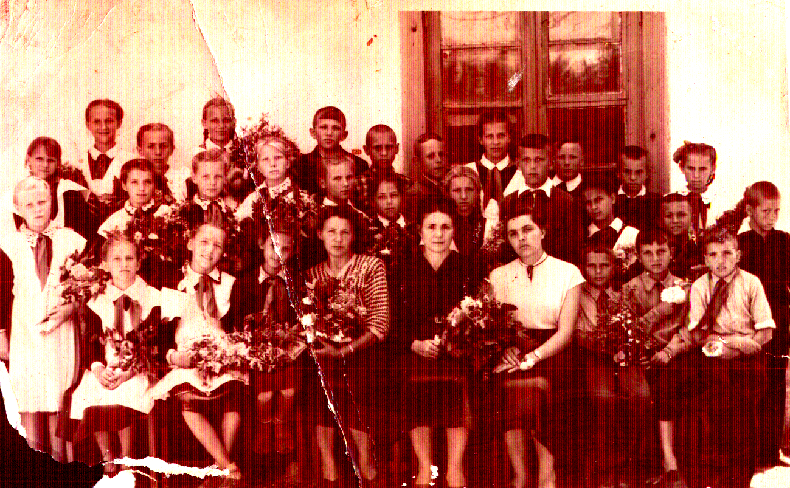
1956 г. Учащиеся 4 класса. Учителя: Вуколова А.М., Витушко М.Н.

Slide 11
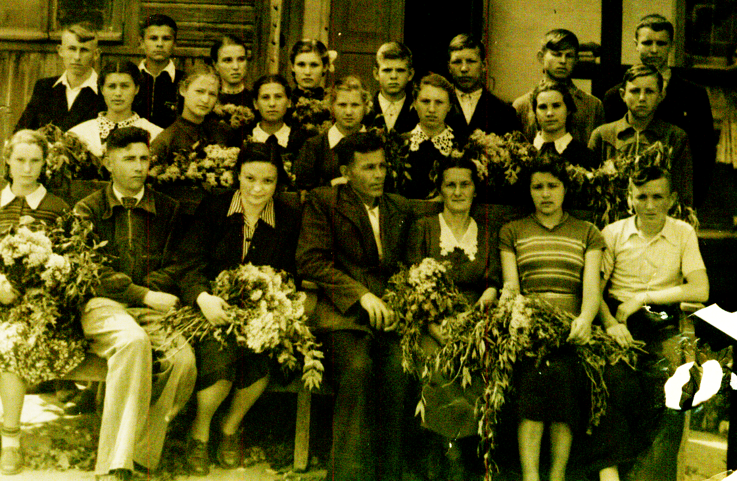
1956 г. Учащиеся 8а класса. Учителя (слева направо): Думаев В.К., Шеметова А.К., завуч школы Беличенко С.И., Белоусенко Н.Н., пионервожатая Беликова А.Г.

Slide 12
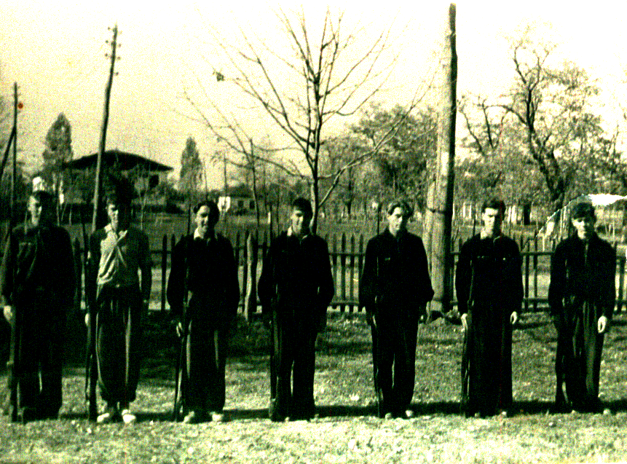
Осень 1958 г. Мальчики 10 а класса на уроке военного дела

Slide 13
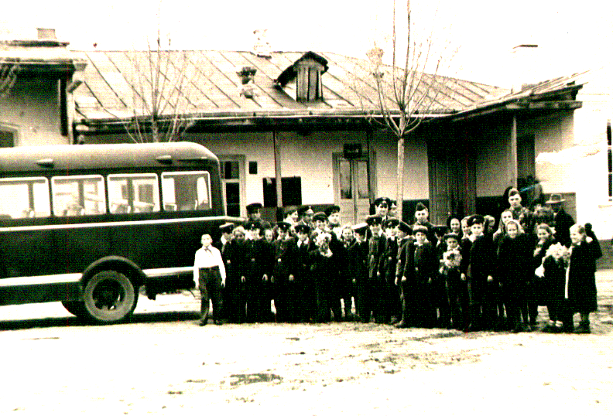
22 апреля 1958г. День встречи пионеров 4в класса с комсомольцами в/ч 26345

